Slide 1
CQRS na przykładzie
Daniel Skalski

Slide 2
Parę słów o mnie
Programista .net
W Sii od maja 2018 roku
8 lat zawodowego doświadczenia
Hobby:
Granie w planszówki ze znajomymi i nieznajomymi

Slide 3
CQS
CQS – Command Query Separation
Command
Zmienia stan aplikacji/obiektu
Nie zwraca żadnej wartości
Query
Nie zmienia stanu aplikacji
Zwraca wybrany urywek stanu aplikacji/obiektu
Notes:
Nowy stan po wywołaniu komendy można uzyskać po wywołaniu Query
Query można wywoływać wielokrotnie i zwróci ten sam wynik
CQS – separacja na poziomie klasy

Slide 4
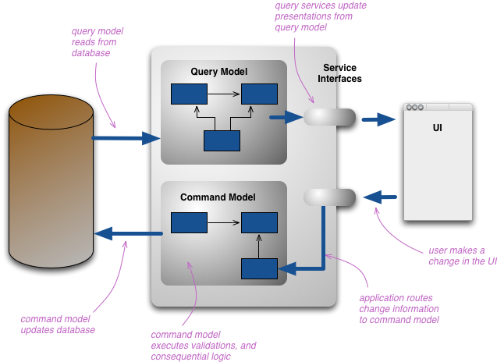
CQRS
CQRS – Command Query Responsibility Segregation
Oddzielenie modelu zapisu od modelu odczytu
Źródło obrazka: https://martinfowler.com/bliki/CQRS.html
Notes:
Rozdzielenie modeli ułatwia testowanie

Slide 5
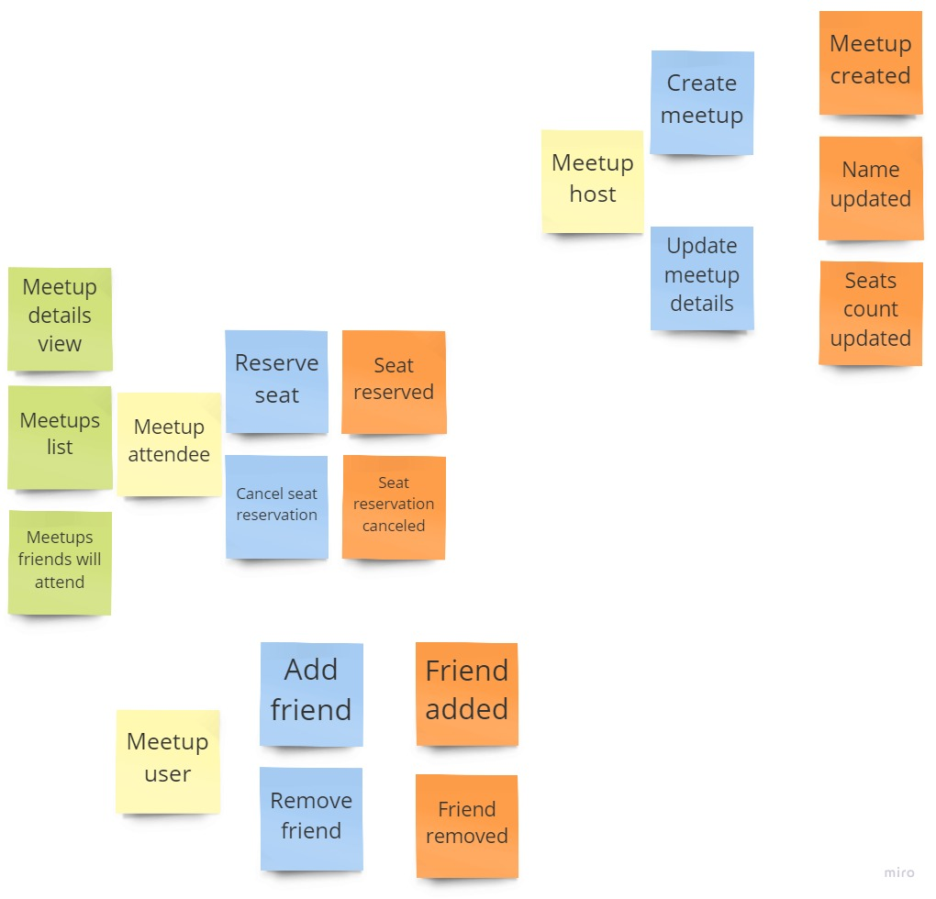
MeetupApp – przykładowa aplikacja

Slide 6
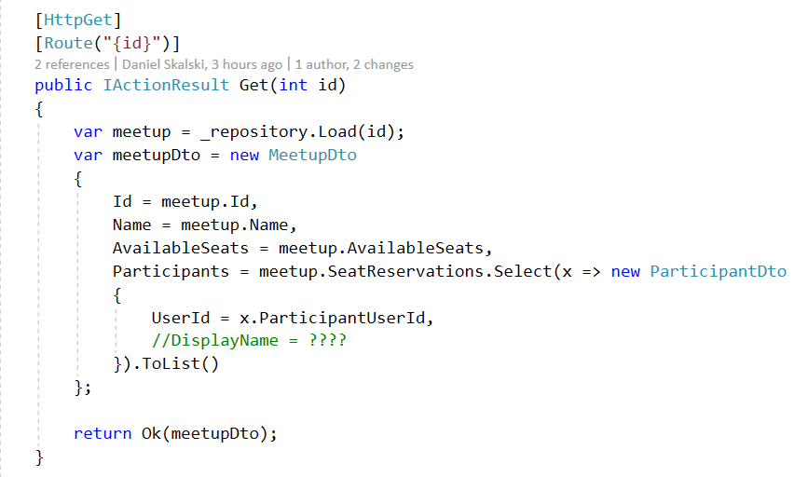
MeetupApp – problem

Slide 7
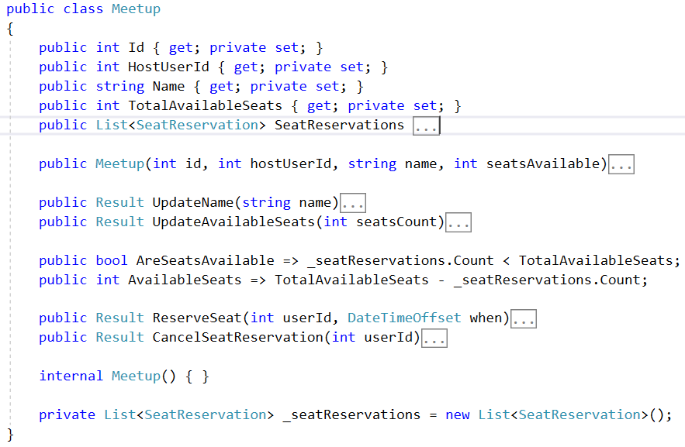
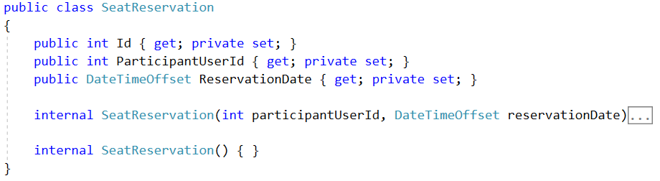
MeetupApp – model w aplikacji

Slide 8
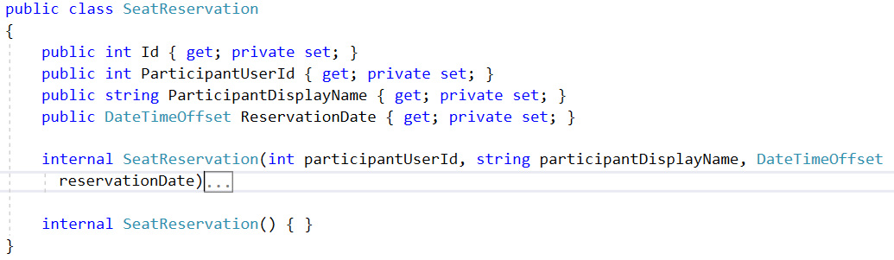
Pierwsze rozwiązanie

Slide 9
Pierwsze rozwiązanie
Rozrastanie się klasy (i tabeli w bazie) wraz z kolejnymi modyfikacjami
Redundancja - trzeba pilnować spójności danych
Konieczność uzupełnienia danych dla istniejących wierszy
Modyfikacja modelu pod wymagania UI

Slide 10
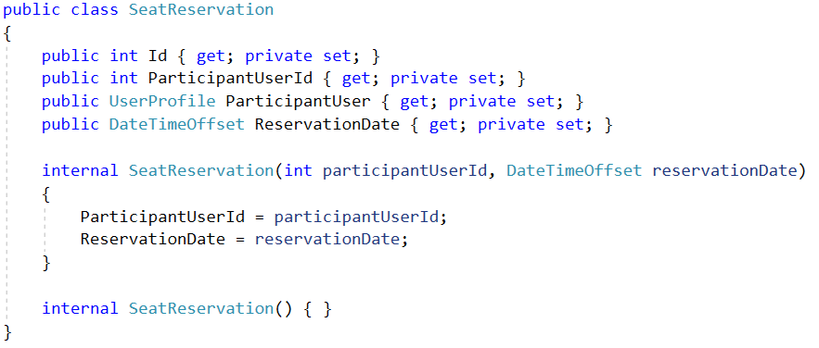
Drugie rozwiązanie

Slide 11
Drugie rozwiązanie
Silne powiązanie
Siatka takich powiązań będzie się rozrastać
Możliwość użycia obiektu SeatReservation niezgodnie z jego przeznaczeniem
Modyfikacja modelu pod wymagania UI

Slide 12
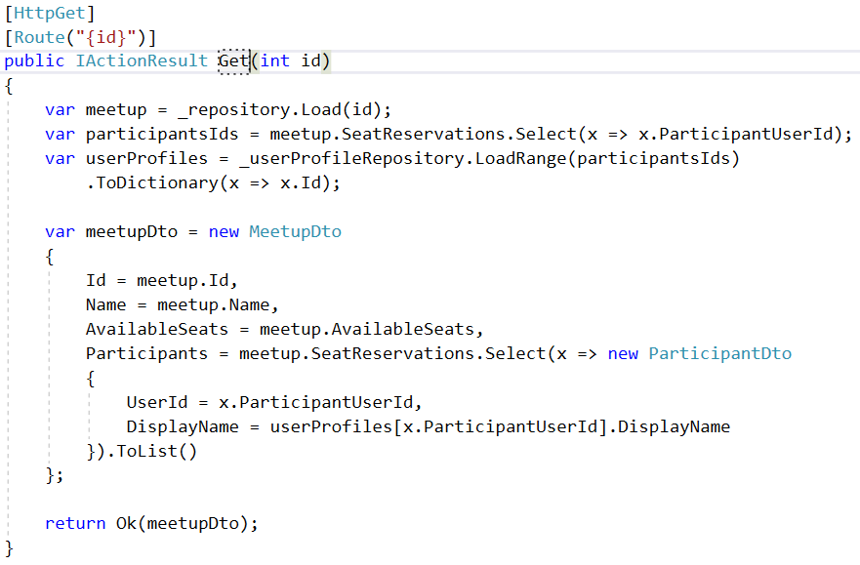
Trzecie rozwiązanie

Slide 13
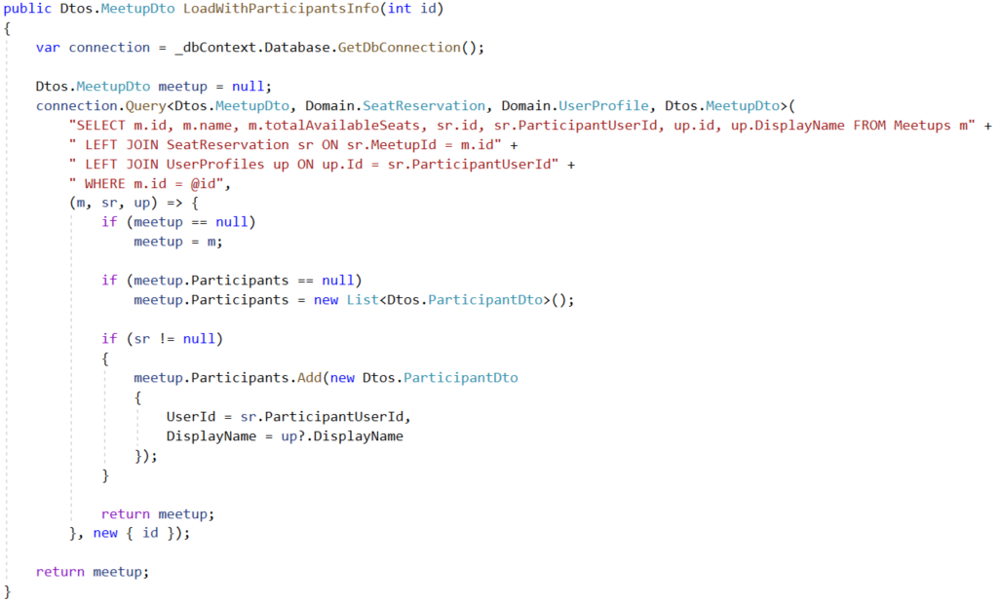
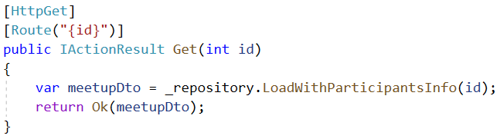
Czwarte rozwiązanie

Slide 14
Prezentacja implementacji aplikacji z użyciem CQRS

Slide 15
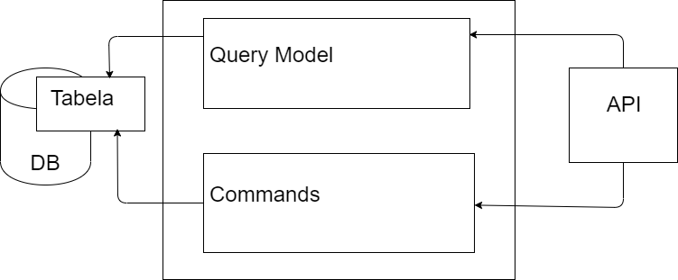
CQRS - jedna baza danych i te same tabele
Model zapytań korzysta z tych samych tabel co model zapisu
Łatwość wprowadzania zmian w modelu zapytań
Brak optymalizacji zapytań
Brak problemów z utrzymywaniem spójności danych
Notes:
Kiedy korzystać:
- Najłatwiejszy do wprowadzenia i łatwy w utrzymaniu - zawsze kiedy model na UI odbiega od modelu z którego korzysta aplikacja
- Czyli zawsze poza CRUDami

Slide 16
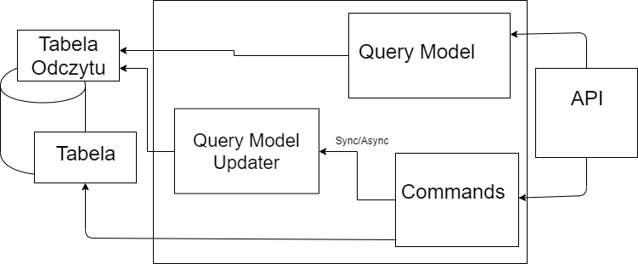
CQRS - jedna baza danych i osobne tabele
Możemy pozbyć się JOINów z zapytań
Konieczność utrzymywania spójności danych
Dwa zapisy do bazy danych
Można je wykonać w obrębie jednej transakcji
Notes:
Można też wykorzystać funkcje bazy danych jak np. widoki zmaterializowane
Kiedy zastosować: - odczyty są częstsze niż modyfikacje i muszą być szybkie

Slide 17
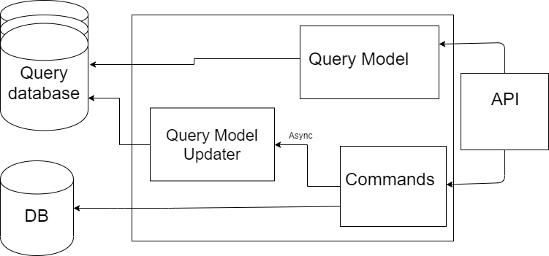
CQRS - dwie osobne bazy danych
Możliwa optymalizacja na poziomie skalowania
Możliwość wybrania innego rodzaju bazy danych

Slide 18
CQRS - dwie osobne bazy danych
Kiedy warto stosować
Istnieje duża dysproporcja między częstością występowania operacji zapisu od operacji odczytu
Konieczność wyskalowania możliwości odczytu na wiele instancji bazy danych
Spójność ostateczna (eventual consistency) jest do zaakceptowania
Funkcjonalność wyszukiwania – np. ElasticSearch, Algolia

Slide 19
Gdzie sięgnąć po więcej
„Hands-On Domain-Driven Design with .NET Core” Alexey Zimarev https://www.packtpub.com/application-development/hands-domain-driven-design-net-core
DevTalk #101 – O CQRS z Łukaszem Szydło https://devstyle.pl/2019/09/16/devtalk-101-o-cqrs-z-lukaszem-szydlo/
CQRS – Martin Fowler https://martinfowler.com/bliki/CQRS.html
CQRS Documents by Greg Young https://cqrs.files.wordpress.com/2010/11/cqrs_documents.pdf
https://github.com/DanielSkalski/CqrsExample :)

Slide 20
Dziękuję ☺

